Slide 1
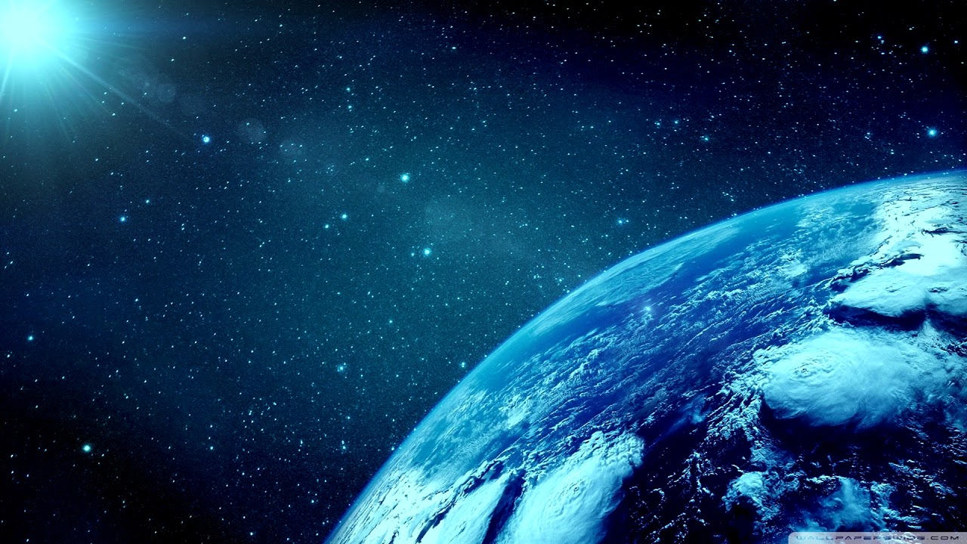

Slide 2
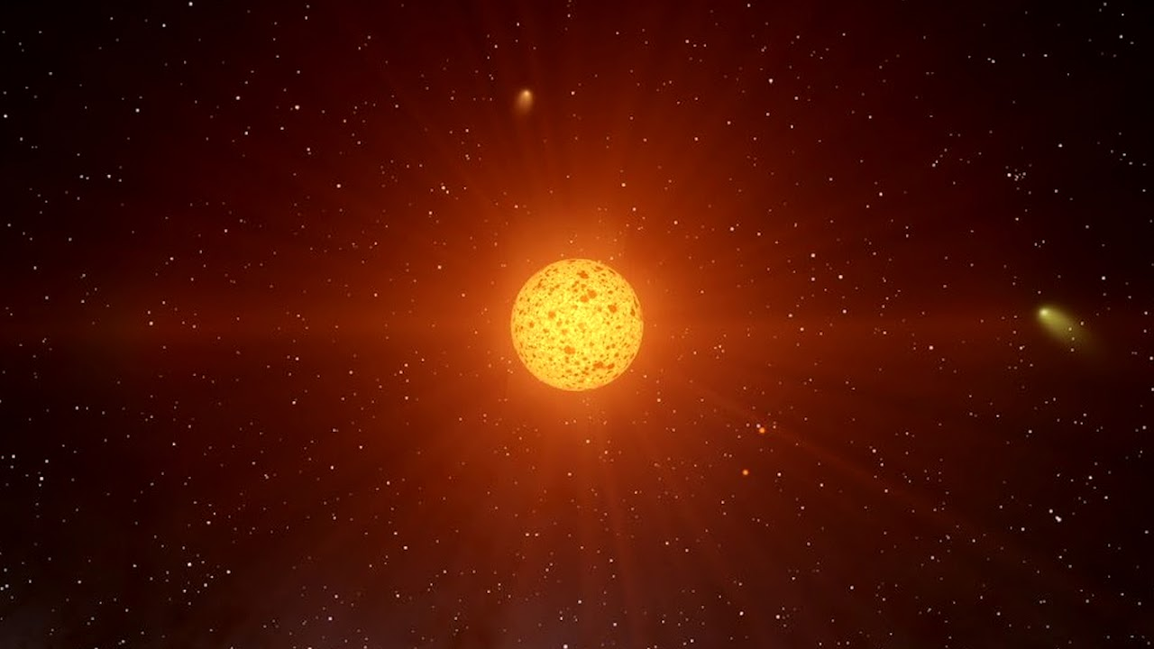

Slide 3
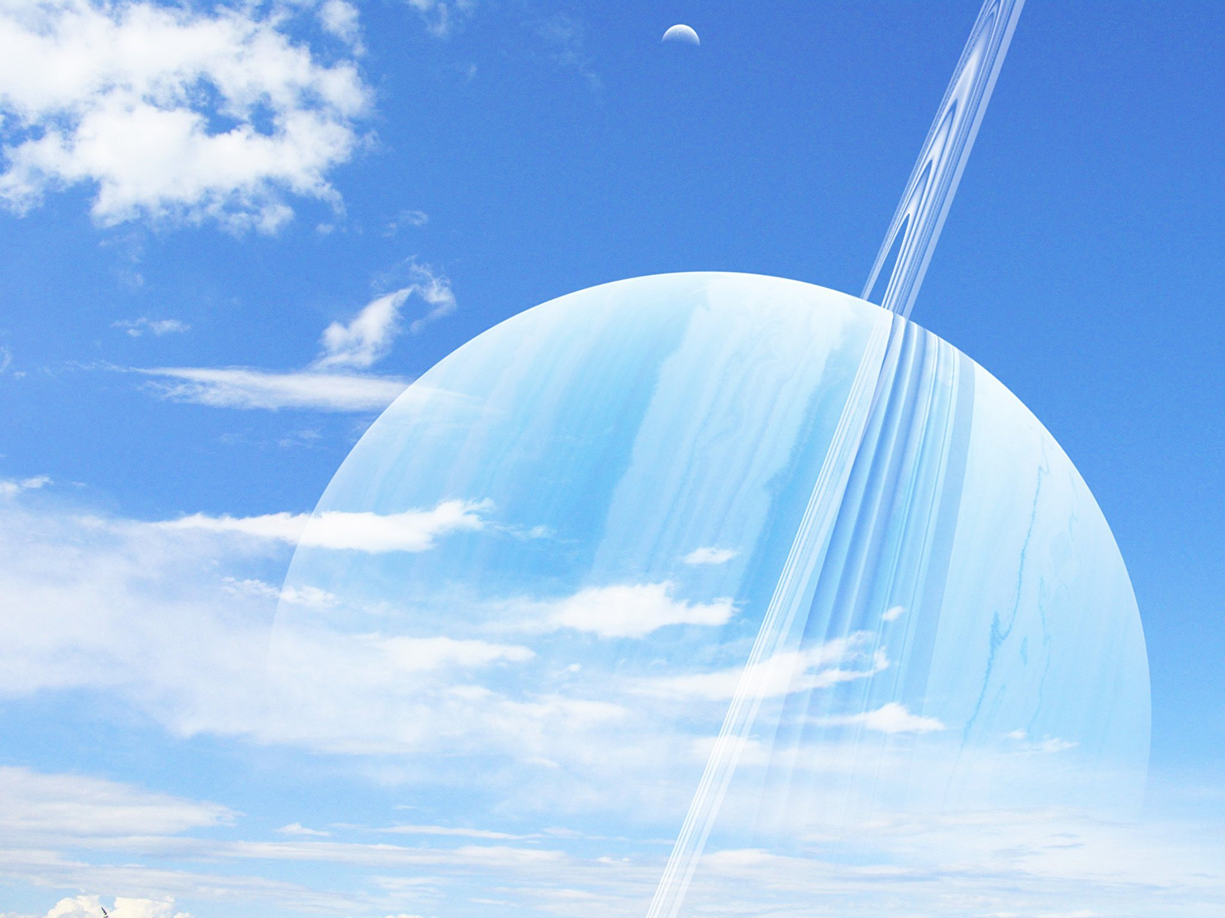
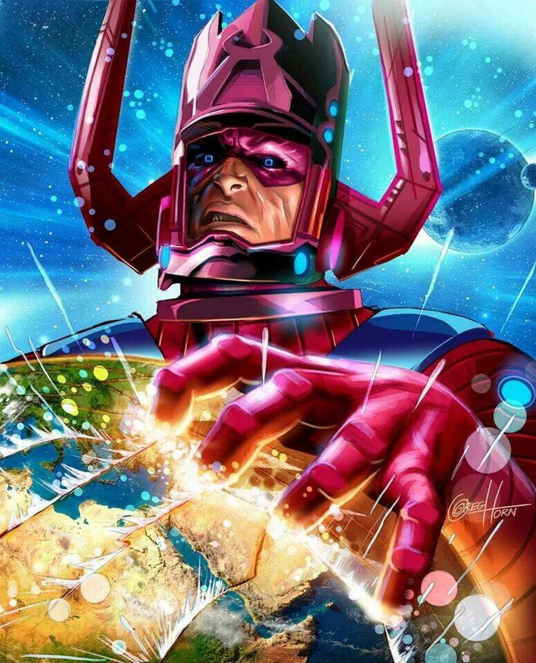

Slide 4
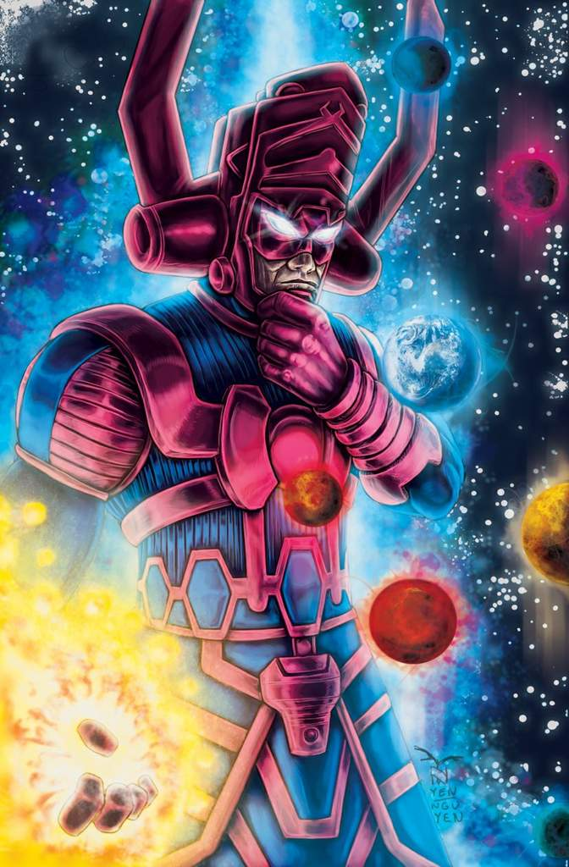
1 задание
Разгадайте мое послание. Если вы измените, некоторые слова на противоположные, то узнаете какую планету я вам верну первой

Slide 5
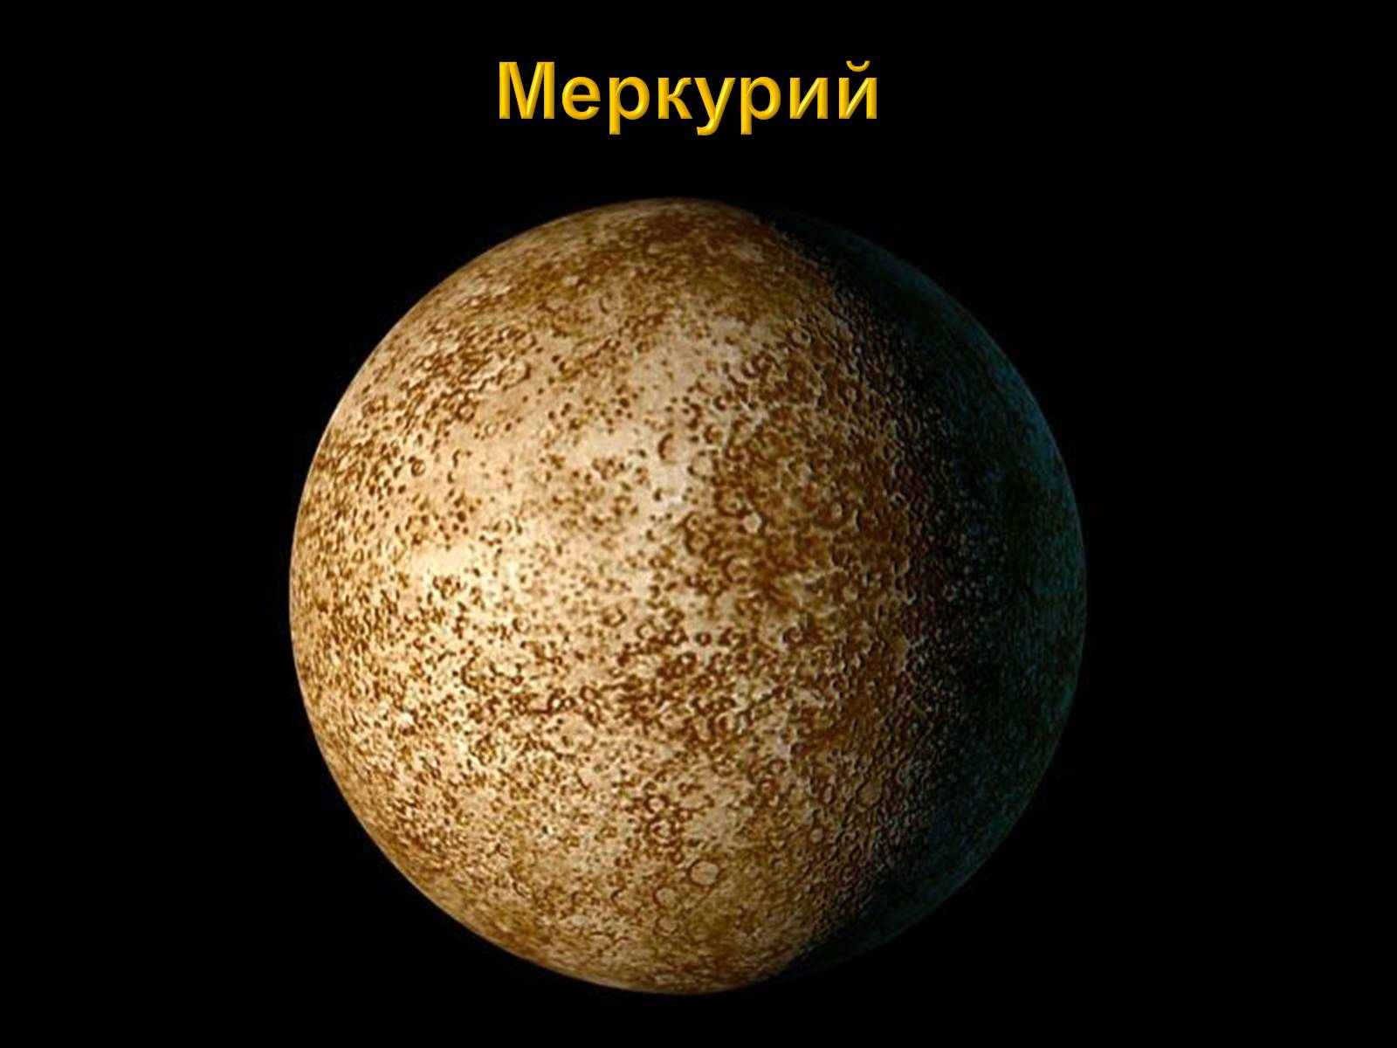

Slide 6
2 задание
Соберите космический мусор, только правильно разложите в корзины с цифрами

Slide 8
3 задание
«Река времени»
Вам необходимо правильно разместить картинки «Представление людей о планете Земля» на полотне «Река времени».

Slide 9
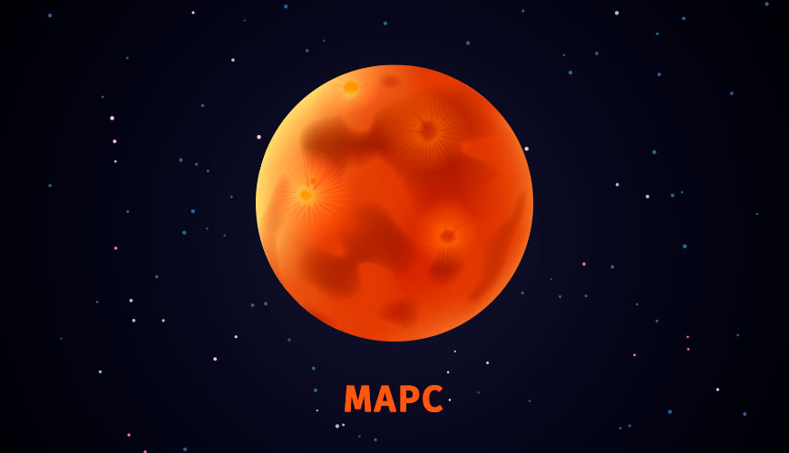

Slide 10
4 задание
Голосовое упражнение «Радиоволны»
Вам нужно произнести слоги с разной интонацией

Slide 11
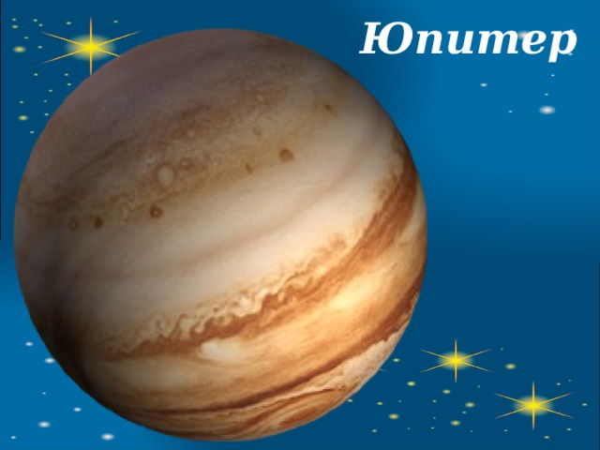

Slide 12
5 задание
Игра «Моя планета»
В этой игре самому быстрому, ловкому и умелому я верну планету Сатурн

Slide 13
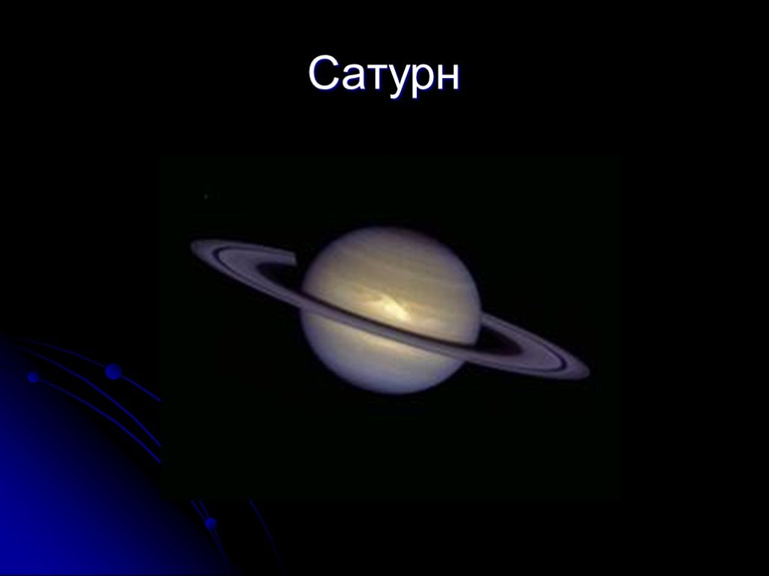

Slide 14
6 задание
Нарисовать рисунок «Наш удивительный космос»

Slide 15
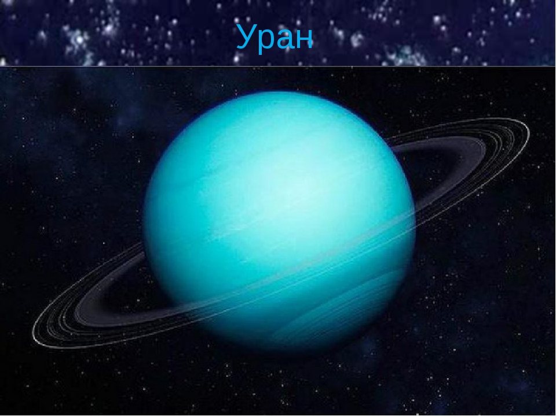

Slide 16
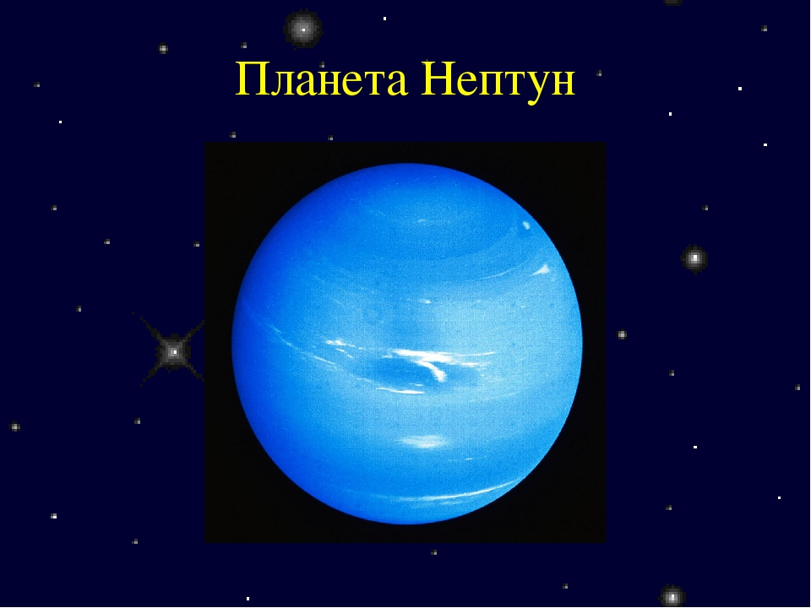

Slide 19
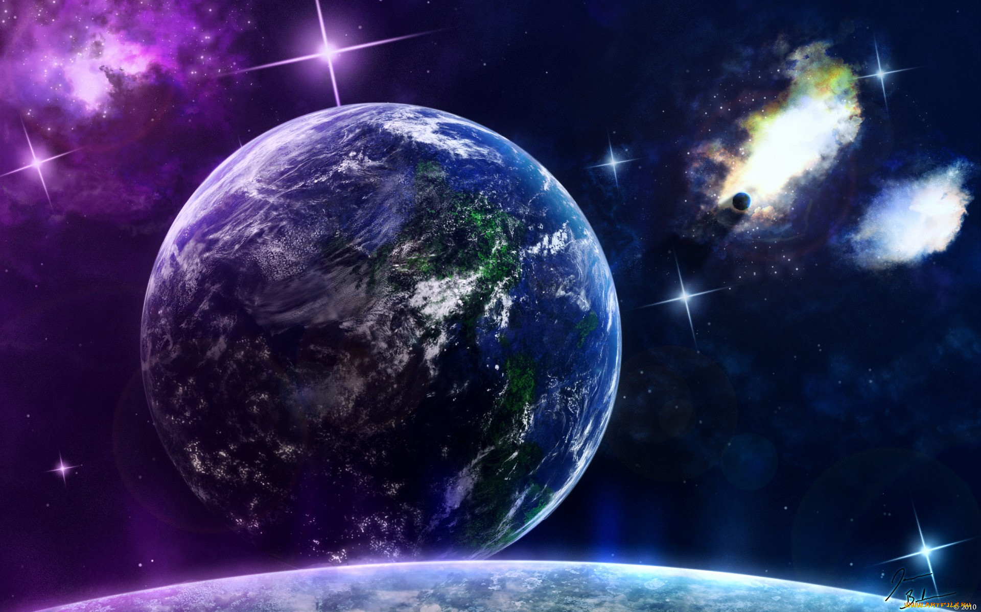

Slide 20
